Slide 1


燕山大学
C题：古代玻璃制品的成分分析与鉴别问题
小组成员：于诗曼 史鸿宇 田博松
指导教师：章胤
答辩人：于诗曼

Slide 2

第一部分 问题分析

Slide 3

问题一
问题一：分析风化对玻璃特征的影响，并预测风化前的玻璃特征。
我们需要对其的特征进行差异性检验，我们可以采用卡方检验进行处理，并利用p值判断玻璃特征组合是否显著影响风化。
我们可以对数据进行散点图处理，并将他们的变化进行可视化处理，来分析其风化前后的化学成分含量的变化。

Slide 4
问题二
问题二：对一般问题进行研究，给出高钾玻璃和铅钡玻璃的判断模型和相应分类方法；
通过观察数据特点，我们认为利用K-means聚类算法可以很好的对这两种玻璃进行再一次的亚分类
我们利用系统聚类算法建立分类模型。
我们可以分别对模型进行五折交叉分析验证和添加高斯噪声，来进行合理性和灵敏度的分析。

Slide 5
问题三
问题三：利用我们建立的模型对附件表单3中的未知类别的玻璃文物的化学成分进行分析，鉴别其所属种类。
我们采取的方法是先对其进行大类分类，在大类基础上进行亚类分类。
此题我们有三部分预测与拟合：根据未分化文物的数据预测基本类型，根据已分化数据预测其分化前的数据，最终选择卷积神经网络综合前两部分结果作为特征预测亚类，涉及到模型融合部分。

Slide 6
问题四
问题四：分析不同类别其化学成分含量之间的关联性和差异性，并给出分析。
为了能直观的反应关联关系，我们利用 函数采用皮尔逊方法求相关性,并通过热图的形式表示出来。
因此，我们又引入独立性检验，通过调用 库，对每组对象进行全面的相关性分析及差异性分析。

Slide 7
第二部分 模型的建立与求解

Slide 8
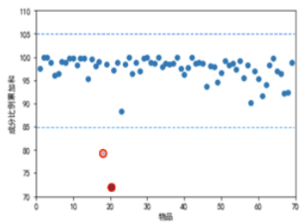
问题一
数据预处理
对各采样点数据进行可视化处理：
可以看出所有采样点中存在两个无效数据，对应表单2中的17与19采样点，我们对其进行了剔除。

Slide 9

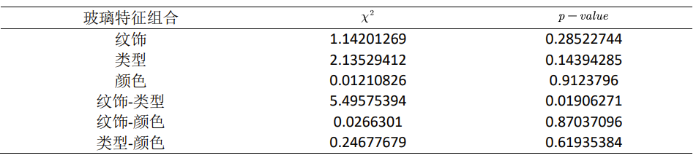
问题一模型的建立与分析
卡方检验
若卡方值越大，则说明玻璃特征组合X与风化Y有关系的可能性越大。
其中的玻璃特征组合中，颜色、纹饰-颜色与类型-颜色的P值均大于0.5，可以认为其与玻璃是否 风化没有显著性，而与玻璃是否风化具有显著性的玻璃特征为:纹饰-类型组合。同时也可以得到玻璃 的纹饰,类型也能显著的影响玻璃是否风化，但是纹饰-类型组合与玻璃是否风化的关联性最大。

Slide 10
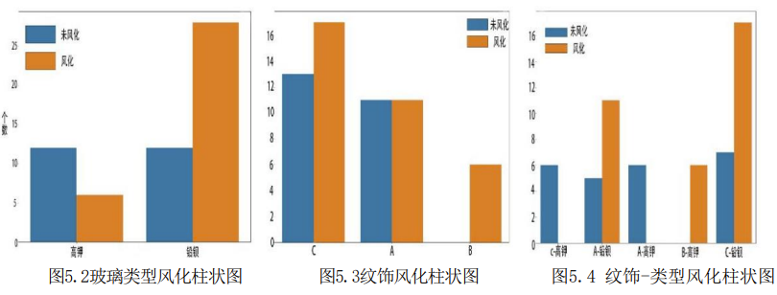
问题一模型的建立与分析
为了更深入分析这三个组合如何影响风化，我们分析了这三个组合的特征-风化柱状图。
其中易发生风化玻璃特征组合为：C纹饰-铅钡类型，B 纹饰类型，铅钡类型。
其中不易风化的玻璃特征组合为：C纹饰-高钾类型和A纹饰-高钾类型。

Slide 11
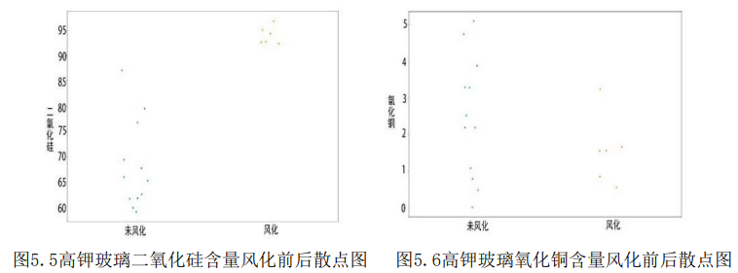
统计规律分析
为了分析不同类型玻璃风化前后的化学成分比例，我们对不同玻璃的化学成分进行散点图处理，并对其前后的变化进行了定性的判断。
高钾玻璃
通过对散点图进行分析，高钾玻璃的风化统计规律是：风化后的二氧化硅含量明显上升，并且具有较大 比重，而其他化学成分均有不同程度的下降。

Slide 12
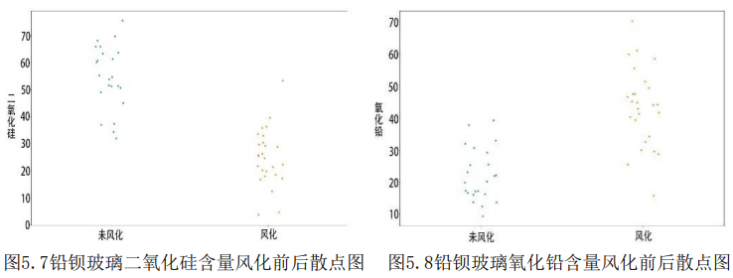
统计规律分析
铅钡玻璃
铅钡玻璃的风化统计规律是：风化后二氧化硅的含量显著下降，而氧化铅的含量有所上升，其他化学成分都能保持一定的稳定性。

Slide 13
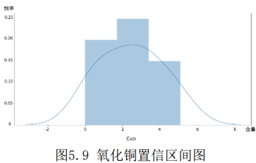
Mapie区间预测算法进行化学成分含量预测
首先做出每一类化合物的未风化前的频数分布直方图，然后对其计算拟合分布，最后根据拟合的结果求出每一种元素的置信区间。
经验证，所有分布中仅有氧化钠和氧化锡无法拟合正态分布，所以单独对这两列拟合并对氧化纳和氧化锡的置信区间进行修正

Slide 14
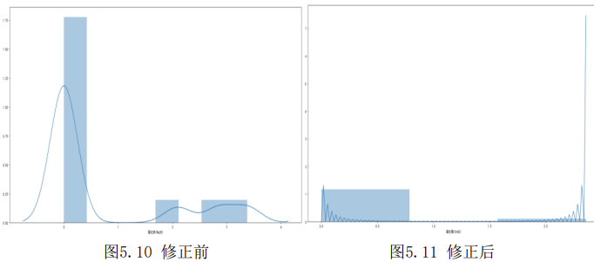
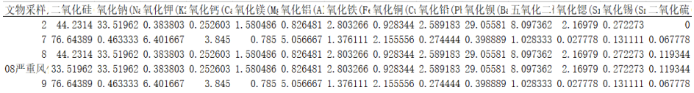
拟合修正
以氧化钠为例，其修正前后图如下：
随后利用mapie区间预测算法拟合占比变化率进而根据占比变化率求出风化前的化学成分含量。
最终得到各个化合物风化前含量如下表

Slide 15
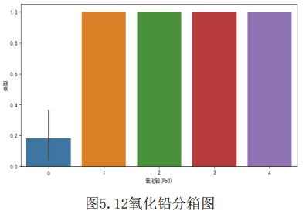
问题二模型的建立与分析
数据预处理
①删除已风化的所有数据
②对化学成分含量这个连续变量进行等距分箱处理
最终得到研究特征和类型特征的分箱结果图
最后，根据柱状图去除冗余编码。将连续数据转化为离散数据，方便比较，使结果更为精确。

Slide 16
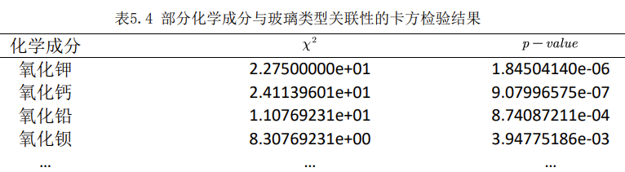
问题二的模型建立与求解
再次运用卡方检验，对每一种化学成分与玻璃类型进行关联性分析，得到卡方值与p 值。
结论：氧化钾，氧化铅,氧化钡,氧化钙与玻璃类型有强相关性。

Slide 17
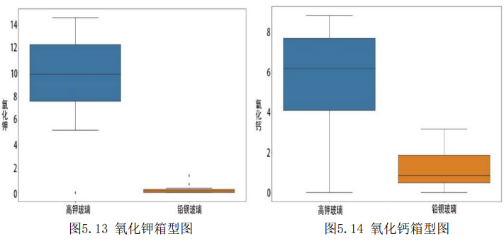
关联性分析
结论：
①高钾玻璃类型氧化钾的含量与氧化钙含量远远高于铅钡玻璃类型，这非常符合高钾玻璃的特点。
②铅钡玻璃中氧化钙的含量低于高钾玻璃也得到了很好的解释。因为随着玻璃工艺的发展，铅钡玻璃逐渐用铅去替代高钾玻璃中的钙

Slide 18
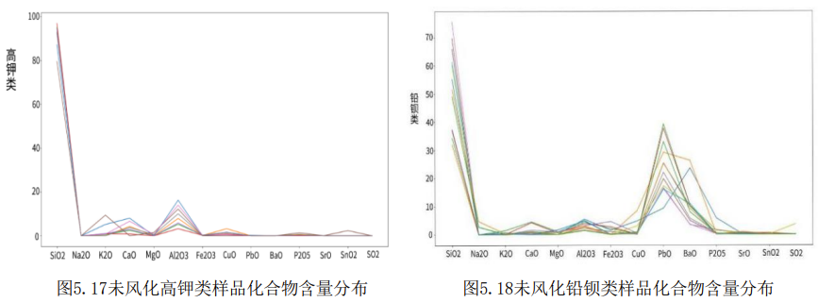
系统聚类法
数据选择上，由于根据玻璃原始成分分类，所以我们选择未风化的数据作为数据集，并绘制其
化学成分分布图。
经上述图像分析发现，高钾类中氧化钙和氧化铝差异较大，为了提高精确度，故对全部数据进行归一化处理后，将该两列乘以权重值4，扩大其影响力，使实现效果更显著。

Slide 19
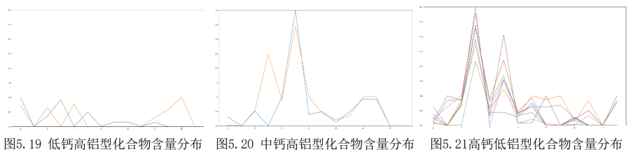
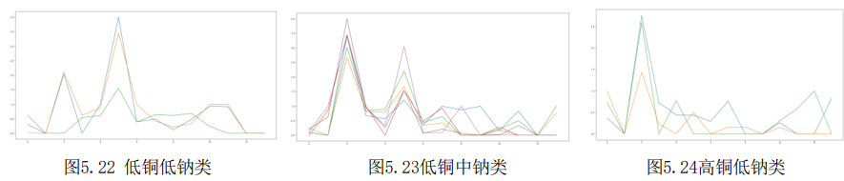
模型的建立与求解
使用K-means方法进行聚类，将数据集置入算法模型，我们得到以下的聚类曲线。
高钾玻璃:
铅钡玻璃：

Slide 20
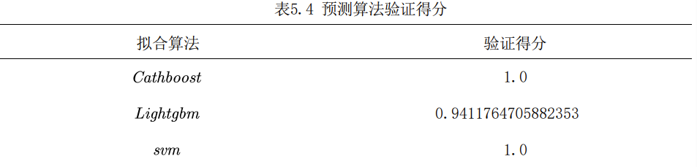
问题三模型的建立与分析
分别使用Cathboost、Lightgbm和sum对已分类玻璃文物的化学成分比例进行拟合
最终验证得分为Cathboost最高，故我们选择该预测未知基本类型。
同时，结合上题的聚类结果，我们成功将原来的聚类分析转化成分类预测，将无监督学习变为有监督学习，模型表现力更好，拟合效果更强。

Slide 21
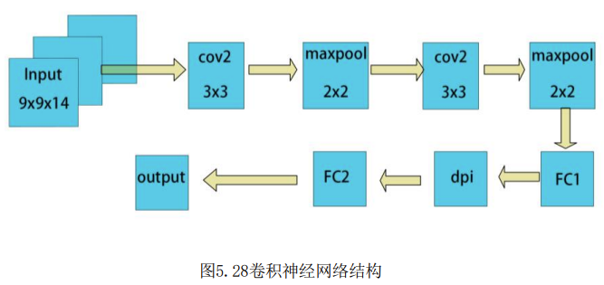
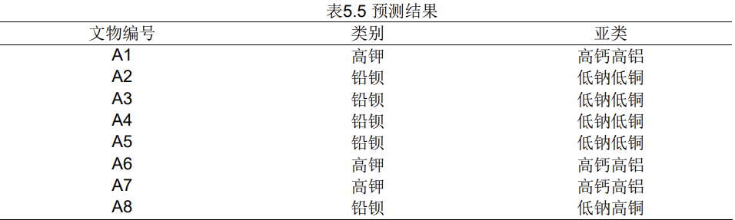
卷积神经网络
卷积神经网络流程如下
将训练集带入卷积神经网络中训练，并对模型进行评价，其准确率89.89372。

Slide 22
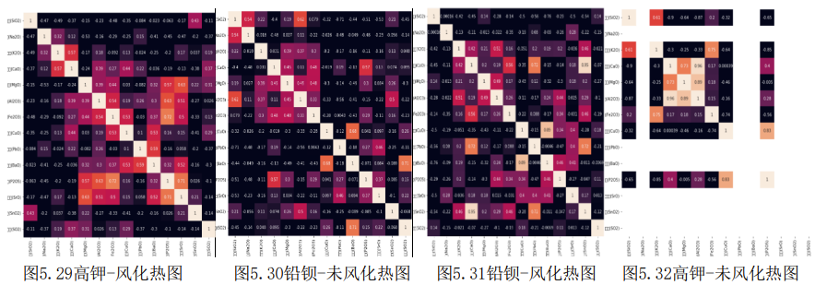
问题四模型的建立与分析
我们采用皮尔逊相关系数的方法在数据集中的各列之间找相关性
通过图像，我们得到相关系数>0.5的化合物组合，认为其具有关联性

Slide 23
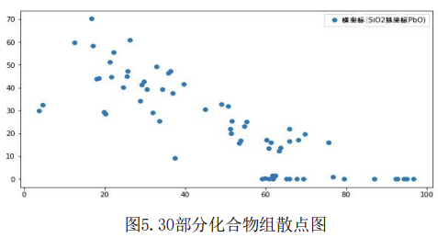
MVTEST库独立性检验
经过分析我们找出其中置信度为99%的特征组，画它们的散点图进行统计分析，下面给出部分散点图
在其所属类别中，当二氧化硅含量升高时，其氧化铅的含量将会相应的降低，所以在其所属类别中，二氧化硅与氧化铅呈负相关。

Slide 24
燕山大学
汇报完毕 谢谢大家
答辩人：于诗曼

